Slide 1
مَركَزُ التَّربِيَّةِ الدّينِيَّة
يُقَدِّمُ كِتابَ الأساسيَّ الخامِس

Slide 3
اللِّقاءُ الخامِس
مِن صَيدِ السَّمَكِ
إلى صَيدِ البَشَر

Slide 5
سَلام المَسيح أَصدِقائي...
لِقاءنا اليَوم مُمَيَّز لأَنّو رَح نتعَرَّف عَ شَخصِيّة أَساسِيّة بِحَياة كْنيستْنا. رَكْزوا مْنِيح
وسْمَعوني...

Slide 6
شو رَح نَعمِل اليَوم؟
نفَسِّر كيف تْحَوَّل بُطرُس مِنْ صَيّاد سَمَك إلى صَيَّاد بَشَر.
نِذكُر الآيات يَلّي شِهِد لإلِها لَمَّا كان مَع يَسوع وشو سَلّمو يَسوع وشو الأمانِة يَلّي عَطاه ياها

Slide 7
أَصدقائي!
تْطَلّعوا مْنِيح بِهَالرّسم

Slide 8
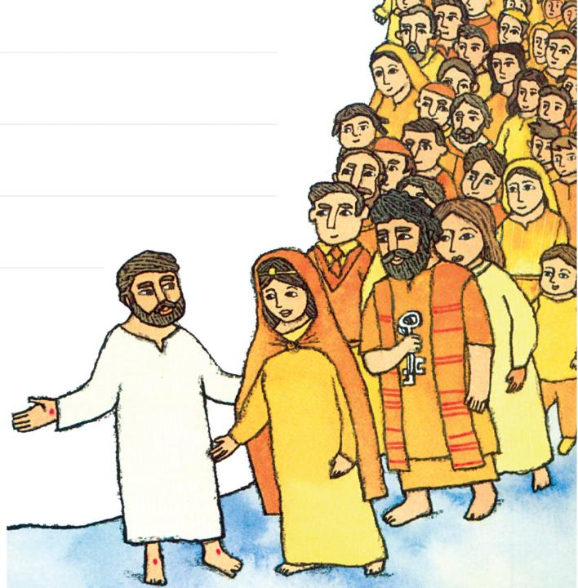
أَيّاه القِدّيس بُطرُس؟
وكيف عرِفْتوه؟

Slide 9
هُوّي يَلّي حامِل مْفاتيح

Slide 10
برافو !
إِجابِةسَليمة... وهَلّق رَح نْشوف شو بيخَبِّرنا الكْتاب المقدَّس عَن دَعوِة بُطرُس
وعَن هَالمْفاتيح

Slide 11
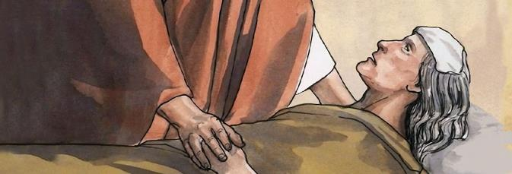
يَسوع يَشفي
حَماة بُطرُس
(لوقا 4/38-39)
دِعْيو يَسوع عَ بَيت،
هُوّي بَيت سِمعان
(يَلْلي رَح بيسَمّيه يَسوع بُطرُس).

Slide 12
كانِت حَماة سِمْعان مَريضَة. طَلبُو مِنّو إنّو يشفيها، انْحنَى يَسوع وأمَر المَرَض يْروح عَنَّا بِوَقتا قامِت وصارِت تِخدِمُن.

Slide 13
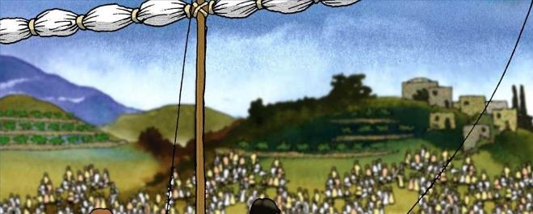
دَعوَةُ بُطرُس
(لوقا 5/1-11)
تاني يَوم كان يَسوع عَ شَطّ البَحر عَم بيعَلِّم النّاس كِلْمِة الله.

Slide 14
ازدَحَموا عَليه، شاف مَركَبتَين عَ الشّطّ،
طِلِع بمَركَب وكانِت المَركَب لَسِمعان
وصار يعَلّم النّاس وهُوّي بِالمَركَب

Slide 15
لَمَّا خَلَّص
قال لَسِمْعان
فوتوا لَجُوّا
ورموا الشّبَك
لَلصَيد"،

Slide 16
جاوَبو سِمعان:
لمَّا خلَّص
قال لسمعان
يا معَلِّم، تْعِبْنا كِلّ اللّيل وما تصَيَّدنا شي، بَس كِرمالَك، رَح بَعمِل متِل ما قِلت.

Slide 17
ورِمْيوا الشَّبَك وتْصَيَّدوا سَمَك كْتير

Slide 18
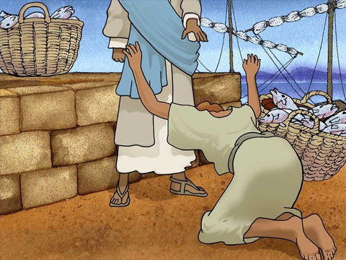
شاف سِمعان شو صار،
رَكَع قدّام يَسوع وقَلْلُو
بْعود عَنّي يا رَبّ لأنّي رَجُل خاطِيء

Slide 19
قال يَسوع لَسِمعان:
ما تْخاف مِن اليَوم ورايِح رَح بِتكون صيَّاد بَشَر

Slide 20
رِجعوا عَ الشَّطّ ومِن وَقتا تَرَكوا كِلّ شي وتِبعوه!

Slide 21
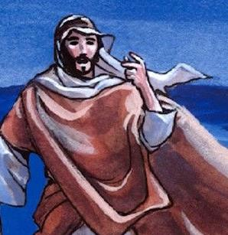
بُطرُس بيِمشي عَلى الماء (مَتّى 14/22-33)
بَعد مُعجِزة الخُبِز والسَمَك،
أَمَر يَسوع تْلاميذو يطلَعوا بِالسَّفينِة ويسبَقوه عَ الشّطّ يَلْلي مْقابيلُن. وراح هُوّي عَ الجَبَل تَ يْصَلْلِي. بِقي يصَلْلي كِلّ اللّيل والسّفينِة بالبَحر، وكان المَوج قَوي، لأنّو كان في رياح وهَوا..

Slide 22
بآخِر اللّيل إِجا يَسوع ماشي عَلى البَحر

Slide 23
لَمَّا شافوه التّلاميذ ماشي على البَحر ارتَعَبوا وصَرَخوا

Slide 24
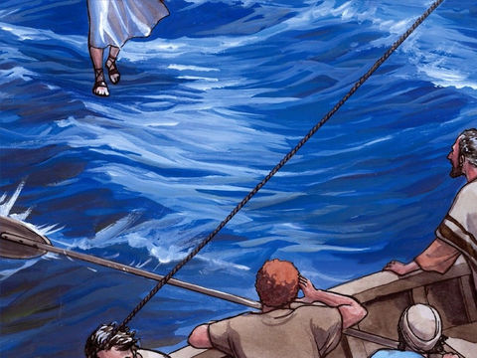
"ما تْخافوا هَيدا أَنا!"

Slide 25
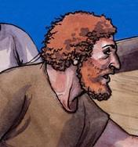
جاوَبو بُطرُس
لَو كِنْت إنتَ يا رَبّ، خلْليني إجي لَعِندَك على المَيّ"

Slide 26
تَعا

Slide 27
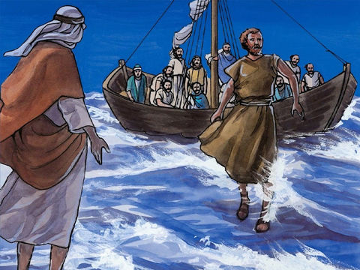
نِزِل بُطرُس مِن السَّفينة وراح لَعِند يَسوع ماشي عَ المَيْ، بَس لمَّا شاف الرّياح والمَوج خاف وبَلَّش يِغرَق.

Slide 28
"يا رَبّ، نَجّيني".

Slide 29
"ليش شَكَّيت،
يا قَليل
الإيمان !"

Slide 30
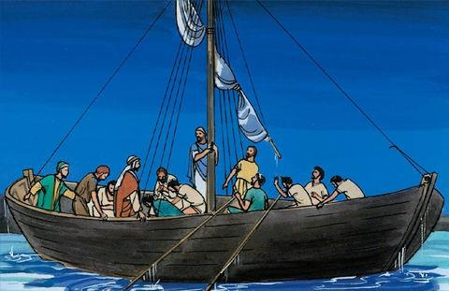
ومِسكو يَسوع وطَلَّعوا تنيناتُن عَ السَّفينة. وَقتا سَكَتِت الرّيح وكِلْ يَلْلي كانوا بِالسَّفينة سَبَّحوا الله وقالوا:"حَقيقَةً، إِنتَ ابن الله".

Slide 31
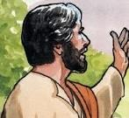
بُطرُس بيشهَد إِنّو يَسوع هُوّي المَسيح
سَأَل يَسوع تْلاميذو: شو بيقولوا عَنّي النّاس؟". قالولوا: "البَعض بيقول إِنَّك إنتَ يوحَنّا المَعمدان (يَلْلِي هيرودُس حطّو بِالحَبس وبَعدَين قتَلو). والبَعض بيقول إنَّك إرميا أو نَبي مِن الأنبِياء يلْلي عاشوا بِالماضي". سَألُن يَسوع: "وإِنتو! شو بِتقولوا عَنّي؟".

Slide 32
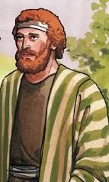
جاوَبو بُطرُس
"إنتَ المَسيح ابن الله الحَيّ".

Slide 33
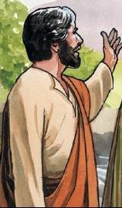
قَلّو يَسوع
نيالَك يا سِمعان بَن يونا، لأنّو الكَلام يلْلِي قِلتو مِش مِنَّك، بَيِّي يَلْلي بِالسّما خَلاّك تقولو. أنا سَمَّيتَك بُطرُس (يَعني صَخر) وعَلى هالصَّخر رَح بِبْني كنيسْتي، والمَوت نفسو مِشْ رَح بيِقدِر عَليها.

Slide 34
رَح بَعطيك مْفاتيح مَلَكوت السَّماء: كِل شي بتِربْطو على الأرض بيكون مَربوط بِالسّما وكِلّ شي بتحِلّو عَلى الأرض بيكون مَحلول بِالسَّما

Slide 35
وهَلَّق بَدّي ياكُن تَعمْلوا هَالنَّشاطات

Slide 36
أَيُّ قَولٍ هُوَ لِسِمْعان / أَيُّ قَولٍ هُوَ لِيَسوع

Slide 37
الأَجوِبَة
يَسوع
سِمعان
سِمعان
يَسوع

Slide 39
الأجوبة
إضطّربوا
صَرَخوا
تَخافوا
مَشَى
يَغرَق
خاف
نَجِّني
شَكَكت
أَمسكَه

Slide 40
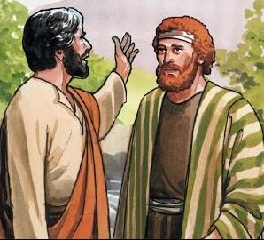
أَقولُ العِبارَةَ الّتي عَبَّرَتْ عَن فِعلِ إيمانِ سِمعان بِيَسوع
ماذا أَسمَى يَسوعُ سِمعان؟
لِماذا؟

Slide 41
شو بَدّو كِلّ واحَد فيُن يَعمل هلّق...

Slide 42
الفِعل يَلّي بَدْنا نْعيشو هَالأُسْبوع هُوّي:

Slide 43
وهَلَّق يا أَصدِقائي رَح نْشوف سَوا شو بَدّي ياكُن تِتذَكّروا ويِنْحِفِر بِقْلوبكُن مِن هَاللِّقاء.

Slide 45
هَيدا الأُسبوع... شو بَدْنا نَعمِل؟

Slide 46
ومنِختُم لِقاءْنا اليَوم بِهالصَّلاة وهالتّرنيمِة

Slide 49
منِلتِقي الأسْبوع القادِم

